Slide 1


Bulletin technique
2 juillet 2023

Slide 2
Le Championnat québécois d’eau libre est sanctionné et organisé par la Fédération de natation du Québec.
Les règlements de Natation Canada et ceux de la FNQ seront en vigueur, incluant le Règlement de sécurité de la natation en eau libre et le Guide technique

Slide 3
Comité Organisateur
Gestionnaire de l’évènement FNQ:
Xavier Desharnais xdesharnais@fnq.ca
Gestionnaires provinciales de rencontre:
Carole Thomas et Sylvie Potvin
Directrice de rencontre:
Sylvie Potvin sylviepotvin2@yahoo.ca
Responsable des inscriptions:
Carole Thomas carole_thomas56@hotmail.com
Responsable des officiels:
Carole Thomas carole_thomas56@hotmail.com

Slide 4
INFOS GÉNÉRALES

Slide 5
Format de la compétition
PARCOURS
Toutes les épreuves se nageront sur un circuit fermé de 1000m; les relais se feront sur un parcours de 500m.
Les départs se feront dans l’eau, la main sur une corde.
Une plateforme de ravitaillement adjacente au parcours sera disponible pour les participants du 10 km, mais également pour ceux du 3 km, du 5 km qui le désirent.
DÉROULEMENT DE LA COMPÉTITION
Toutes les épreuves se nageront mixtes, senior et finale contre-la-montre
À l’exception du 2 km qui sera séparé H et F, ainsi que le 5km qui se nagera en 3 départs a cinq minutes d’intervalle
  ▪ Hommes et Femmes 18 ans et +
  ▪ Hommes 14-17 ans ▪ Femmes 14-17 ans
ÉPREUVES DE RELAIS
Les relais se nageront en catégorie ouverte, sans limites d’âge et des classements homme, femme et mixte seront produits
Le nageur ne sera pas autorisé à participer à un même relais dans des équipes différentes.
TEMPS LIMITE
Les participants auront une durée maximale pour terminer l’épreuve :
  1 km : 30 minutes
  2 km : 45 minutes
  3 km : 1h15
  5 km : 1h45
  10 km : 3h20

Slide 6
Catégories d’âge
Épreuves Groupes d’âge
Les groupes d’âges de chacun des genres pour les épreuves sont :
    1km : 11 ans, 12-13 ans, 14-15 ans, 16-17 ans et 18 ans et +
    2km : 12-13 ans, 14-15 ans, 16-17 ans et 18 ans et +
    5km : 14-15 ans, 16-17 ans et 18 ans et +
    10km : Ouvert, 18 ans et +
    *Les épreuves de championnat québécois sont en gras
    L’âge d’un athlète est déterminé selon son âge au premier jour de la compétition.
Épreuve Maitres
  Les groupes d’âges pour l’épreuve des maitres par genre sont :
    3km : 18-24, 25-29, 30-34, 35-39, 40-44, 45-49, 50-54, et ainsi de suite par incrément de 5 ans.
  La catégorie d’âge du maitre sera établie selon son âge au premier jour de la compétition.
NOMBRE D’ÉPREUVES PAR athlète
  Aucune limitation du nombre d’épreuves individuelles par participant.
  Chaque participant est limité à une épreuve de relais
Épreuves de relais
  Une équipe de relais voulant représenter un club de natation devra être composée uniquement de trois(3) athlètes affiliés à ce club.
  Trois (3) athlètes de trois équipes différentes, ou affiliés pour l’événement pourront nager ensemble « sans attaches ».
  Catégorie ouverte, aucun classement ne sera établi ni récompenses.

Slide 7
HORAIRE ET PARCOURS

Slide 8
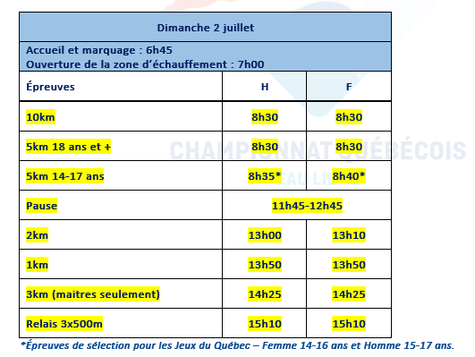
Horaire et programme
*Prévoir une arrivée sur les lieux au plus tard 90min avant l’heure de départ prévue de votre épreuve.
*Une réunion obligatoire aura lieu 25 minutes avant chaque épreuve. Les athlètes et entraîneurs doivent y assister.
*Étant donné le nombre d’inscriptions dans différentes épreuves, nous avons modifié l’horaire pour séparer ou combiner certains departs.
Les nageurs du 10km et du 5km 18+ pourraient être décalés (selon le nombre d’inscriptions finales).
*Il pourrait y avoir d’autres modifications a l’horaire au besoin.
*Aucun départ ne sera retardé ou remis pour attendre les absents ou retardataires.

Slide 9
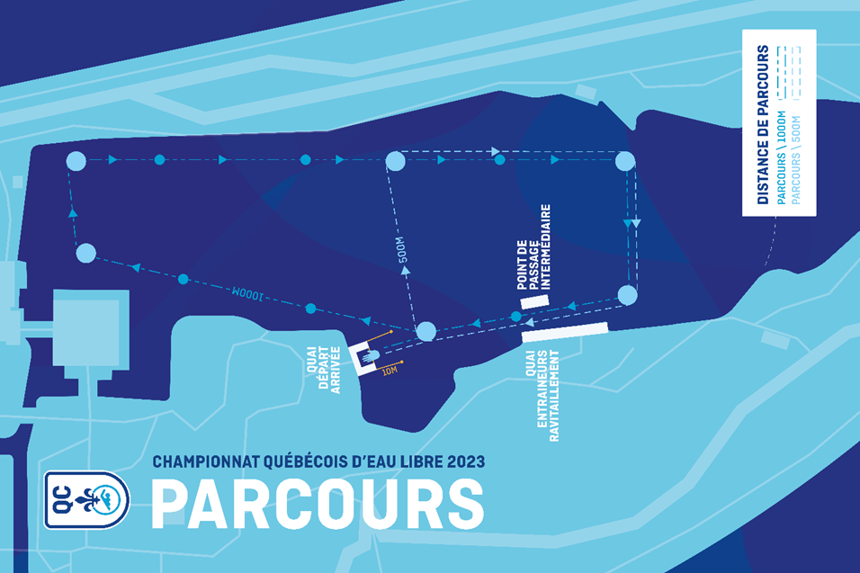
Plan du Parcours

Slide 10
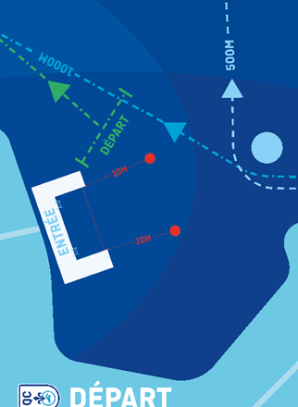
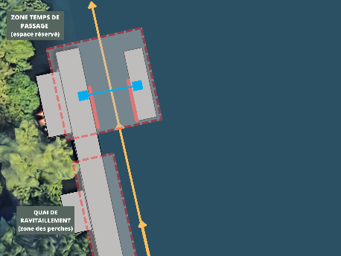
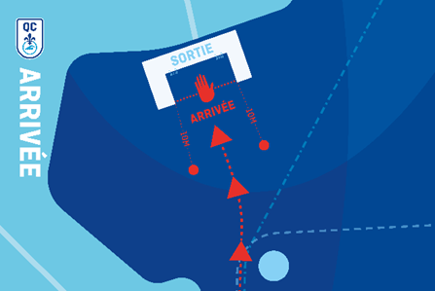
Zones de depart, d’arrivée et ravitaillement

Slide 11
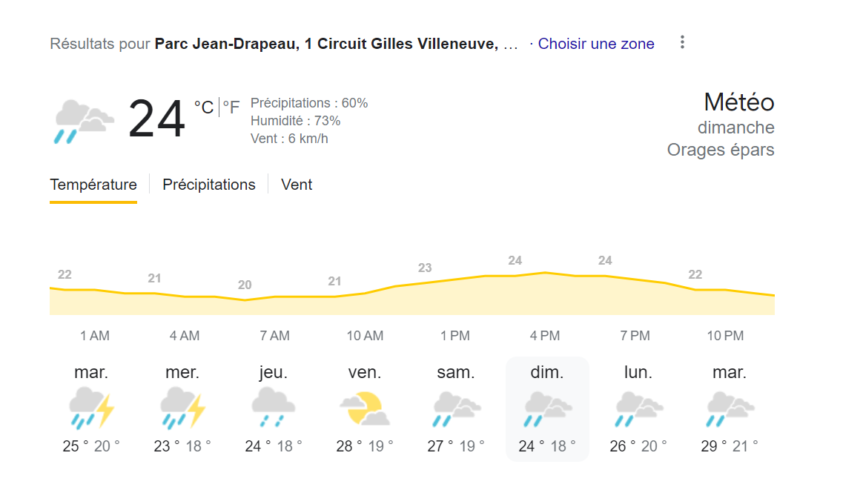
Conditions météorologiques et qualité de l’eau
Température extérieure prévue (en date du 28 juin)
Température de l’eau: 20,5c
Qualité de l’eau: A

Slide 12
RÈGLEMENTS

Slide 13
Vérifications d’avant course et marquage
Avant le départ, les athlètes devront obligatoirement:
  Passer par l’accueil pour vérifier leur inscription (arriver au moins 90 min avant l’épreuve)
    Nous vous suggérons de vérifier au préalable votre inscriptions sur le site MS1 pour assurer que votre nom est inscrit correctement et dans la bonne épreuve.
  Récupérer leur passe d’accès, casque de bain et puces électroniques
  Se faire marquer leurs numéros (ne pas se graisser avant le marquage)
  Faire vérifier la longueur de leurs ongles (il faut avoir couper ses ongles au préalable)
  Enlever tous leurs bijoux et montres.
    Le port d’équipement électronique sera interdit (montre intelligente, lunettes intelligentes, écouteurs…)
  Faire approuver leur maillot ou leur combinaison isothermique
  Aviser de toute condition médicale particulière
  Se présenter à la réunion technique 25 minutes avant leur épreuve

Slide 14
Règlements
Quelques règlements à noter:
    Il est interdit d’obstruer, frapper ou gêner un autre participant.
    Il faut toucher la plaque à l’arrivée.
    Il faut contourner les bouées dans le sens indiqué à la réunion technique.
    Il est interdit de se supporter sur les embarcations ou objet flottant, ou de se propulser du fond de l’eau.
Les procédures de disqualification (drapeaux jaunes et rouges) pourront s’appliquer (voir page suivante).

Slide 15
Procédures de disqualification
Si, de l’opinion du juge-arbitre en chef ou des juges-arbitres, un nageur par lui-même, ou par l’intermédiaire de son représentant désigné, ou de son embarcation d’escorte, tire avantage par infraction aux règlements ou en ayant un contact intentionnel avec un autre nageur, la procédure suivante doit s’appliquer :
1re infraction :
Un drapeau jaune et une carte portant le numéro du nageur sera levé pour signaler et informer le nageur qu’il enfreint les règlements.
2e infraction :
Un drapeau rouge et une carte portant le numéro du nageur sera levé par le juge-arbitre en chef ou les juges-arbitres pour signaler et indiquer au nageur qu’il enfreint une seconde fois les règlements. Le nageur doit être disqualifié.

Slide 16
Maillots de compétition permis
Dans les compétitions de natation en piscine et en eau libre, le compétiteur ne doit porter qu’un maillot de bain en une ou deux pièces. Aucun élément supplémentaire, comme les bandes pour les bras ou les jambes, ne doit être considéré comme une partie d’un maillot de bain.
Pour les compétitions de natation en eau libre, les maillots de bain des hommes et des femmes ne doivent pas couvrir le cou, ni dépasser l'épaule, ni descendre en-dessous de la cheville. Soumis à ces spécifications de forme spécifique, les maillots de bain pour les compétitions de natation en eau libre doivent en outre être conformes à toutes les autres exigences applicables aux maillots de bain pour les compétitions de natation en piscine.

Slide 17
Combinaisons isothermiques et casques
COMBINAISON ISOTHERMIQUE
Le port d’une combinaison isothermique approuvée par World Aquatics est obligatoire pour une température en-dessous de 18,0°C et interdit pour une température de 18,0°C et plus.
  Avec les températures prévues, il est fortement possible qu’il ne sera pas permis.
Pour l’épreuve de 3km chez les Maitres, le port d’une combinaison isothermique sera autorisé pour une température en dessous de 25,0°C et interdit pour une température de 25,0°C et plus
CASQUES
Un casque de bain sera fourni et devra être porté par les participants au moment du départ.

Slide 18
Ravitaillement
Une plateforme de ravitaillement sera disponible sur le parcours. Elle sera séparée en deux sections;
  Zone des perches
  Zone des verres
Dans la zone des perches, les ravitailleurs attitrés aux participants pourront ravitailler leur athlète à l’aide d’une perche sécuritaire qui devra respecter la longueur maximale de 5m tel que stipulé dans le règlement III.5.16 et celle-ci devra être inspectée par le commis de course lors de l’enregistrement.
  Un ravitailleur sera limité à 2 participants.
Dans la zone des verres, des bénévoles seront sur place et pourront distribuer des breuvages aux participants qui s’arrêtent et le demande.
  Les participants ne pourront pas toucher au quai.
  Les participants ne pourront pas toucher au ravitailleur.
Les breuvages devront être servis aux participants dans des verres biodégradables qui seront fournis sur place.
À noter que la directrice de rencontre se réserve le droit de limiter le nombre de ravitailleurs sur le quai de ravitaillement le jour de la compétition.

Slide 19
Système de chronométrage électronique
Tous les participants devront porter leurs puces électronique, remises lors de l’accueil. Les puces devront être portées sur le poignet et serviront lors des passages de temps intermédiaires et lors de l’arrivée. Le participant est responsable de terminer l’épreuve avec au moins une puce pour être admissible au classement final.
Le système de chronométrage électronique utilisé sera fourni par MS1.

Slide 20
Procédures de relais
Seul le dernier relayeur de chaque équipe portera les puces électroniques. Chaque relayeur devra toucher la plaque d’arrivée. Un officiel indiquera au prochain relayeur lorsqu’il peut partir, au moment ou le relayeur précédent touchera la plaque. Le temps final sera arrêté lorsque le dernier relayeur toucher la plaque d’arrivée. Il y aura des juge de prises de relais sur place.
Les details seront précisés au début de la course lors de la reunion technique.

Slide 21
Autres informations
Un nageur qui abandonne la compétition devra se rapporter immédiatement à un sauveteur.
L’athlète est responsable de terminer la course avec ses deux puces électroniques. S’il ne remet pas ses puces, ou s’il les perd, il devra payer un montant de 35$ par puce
Un service de premiers soins et de collation seront sur place. Chaque nageur est responsable d’apporter couverture et vêtements chauds.
Les médailles seront remises au podium.
  Important : Les nageurs médaillés doivent être présents lors de leur cérémonie protocolaire afin de recevoir leur récompense; sans quoi la récompense ne sera pas octroyée ni acheminée ultérieurement.

Slide 22
En cas d’evacuation, arrêt de la course ou impossibilité de partir une épreuve
En cas d’interruption d’urgence le départ sera redonné depuis le début dans les meilleurs délais possible.
  Au besoin, la priorité sera donné au 5km pour la sélection des Jeux du Québec.
Si, pour une raison quelconque, une course est abandonnée sans possibilité de redémarrer cette course, le classement final sera tel que rapporté par le Juge-Arbitre en chef.

Slide 23
PLAN DE SÉCURITÉ

Slide 24
Sécurité et premiers soins
Un service de sécurité et de premiers soins seront sur place.
Les sauveteurs sont les premiers répondants en cas de blessure ou accident et pour administrer les premiers soins.
Un responsible medical sera sur place en cas de besoin.
Les services d’urgence (pompier, ambulance) seront prêts à intervenir au besoin.
Un nageur qui abandonne la compétition devra se rapporter immédiatement à un sauveteur.
Chaque nageur est responsable d’apporter couverture et vêtements chauds. Une collation est prévue pour les nageurs à la fin de leur épreuve.

Slide 25
Parcours et plan d’intervention (sauveteurs)
Il faut toujours informer le centre des opérations (CO) pour chacune des interventions. TOUTES LES COMMUNICATIONS SE FONT AVEC DES WT.
S’il s’agit d’un code vert, le CO peut être informer à la fin de l’intervention.
Pour les codes jaunes et rouges, il faut immédiatement communiquer avec le CO comme les SPU seront contactés par le CO.
En situation d’urgence, les ondes sont alors réservées pour le traitement de la situation uniquement.
Il existe trois types de code pour les situations de premiers soins/sauvetage :
  Code vert : situation/blessure mineure. Nécessite des premiers soins, mais rien de trop grave. La victime est généralement capable de continuer sa journée et/ou de rentrer chez elle par elle-même ou avec ses accompagnateurs.
  Code jaune : situation/blessure qui nécessite un transport en ambulance.
  Code rouge : situation/blessure où la vie de victime est en danger (noyade, crise cardiaque, AVC, choc anaphylactique, etc.).

Slide 26
SN 1 : premier intervenant sur le cas.
  Doit signaler la situation à l’aide d’un coup de sifflet.
  Assure le premier contact avec la victime et la ramène à la tente d’infirmerie située sur le site de compétition.
  Administre les premiers soins.
  Complète un rapport d’accident et d’évènement (si code jaune ou code rouge).
  Signale la fin de l’intervention et le départ des SPU.
SN2 : « back up » pour le SN1
  Aide le SN1 à ramener la victime au bord et la sortir de l’eau, si nécessaire.
  Aide le SN1 dans ses premiers soins, si nécessaire.
  Dépendamment de la gravité du cas, il peut y avoir plus qu’un SN back up!
  Idéalement, le SN sur le bateau se rend en back up pour voir si c’est possible de ramener la victime en bateau.
SN infirmerie (au PAN, ce sera un SPS).
  Doit apporter la grosse trousse rouge de premiers soins, la couverture et le DEA.
  Assure les communications avec le CO pendant tout le cas : communique les informations sur la victime, ses signes vitaux, ce qui s’est passé, etc.
Responsable aquatique : gestion du personnel, de la clientèle et de l’accès pour les SPU.
  Le ou la responsable doit être sur place lorsqu’il s’agit d’un code jaune et d’un code rouge. Il/elle supervise le tout, s’assure que les SN ont l’espace nécessaire pour effectuer leurs premiers soins, accueille les SPU (débarrer les bonnes clôtures si nécessaire).
  Communication avec la FNQ.

Slide 27
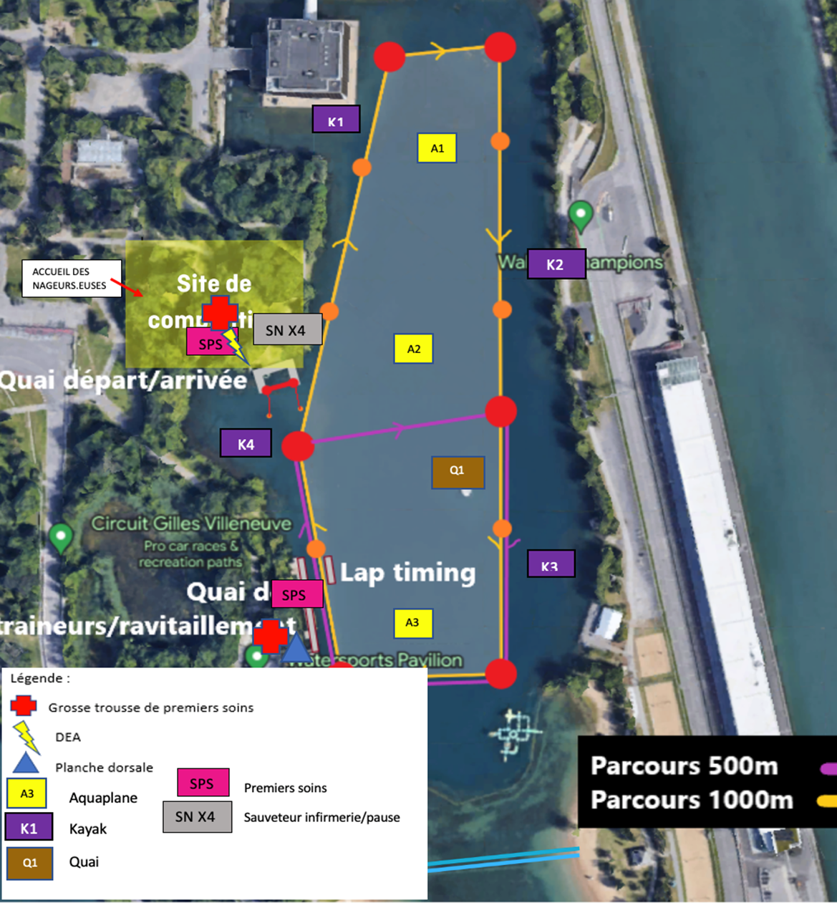

Slide 28
Procédures d’urgence et évacuation
Une évacuation sera nécessaire, notamment en cas d’orages ou si un trop grand nombre de SN est requis pour une intervention.
L’évacuation se fait avec 3 grands coups de sifflet par les SN sur le plan d’eau.
Les SN doivent diriger les gens à l’extérieur de l’eau, et si possible, vers un bâtiment pour se mettre à l’abris en cas d’orage.
S’il s’agit d’un cas de premiers soins, la procédure d’urgence décrite plus haut s’applique.

Slide 29
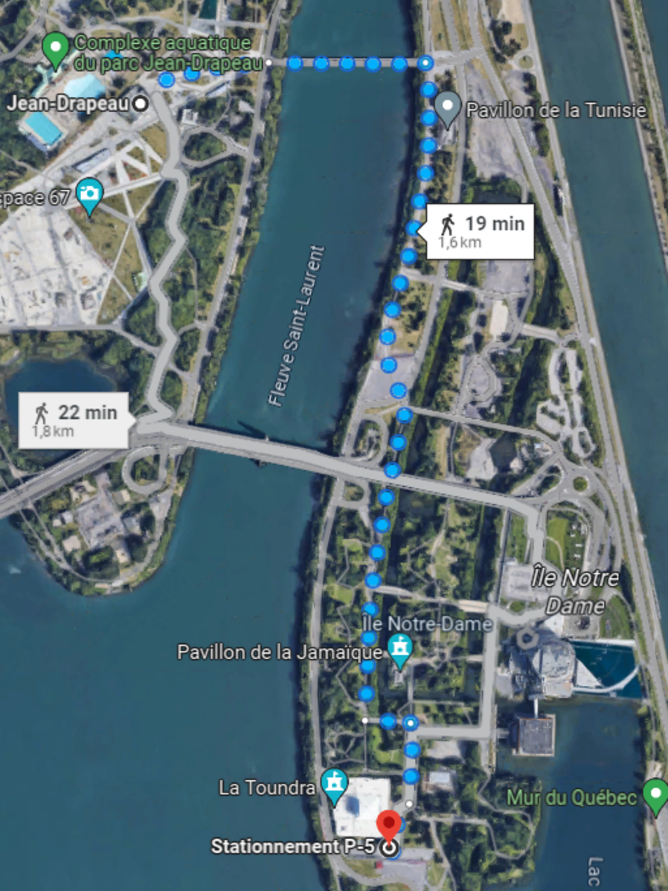
Localisation du site de compétition

Slide 30
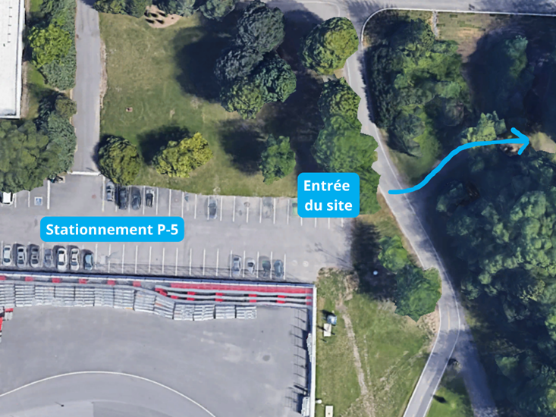
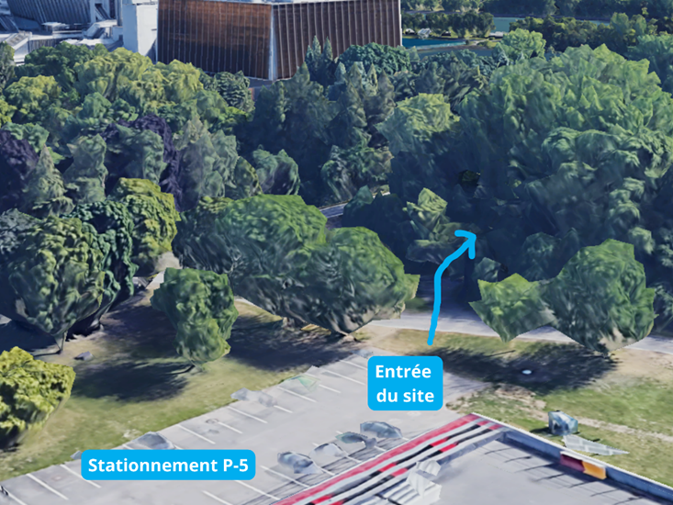
Entrée du site de compétition

Slide 31
Accessibilité
Le site de compétition sera localisé dans le Jardin des Floralies sur l’île Notre-Dame. Le bâtiment adjacent est le pavillon Toundra localisé au 1, circuit Gilles-Villeneuve.
Transport collectif ou actif (fortement recommandé)
  La station métro la plus proche est la station « Parc Jean-Drapeau » sur la ligne jaune
  La navette 768 fera le trajet entre la station et le site de compétition toutes les 20 minutes. (Prévoir 8 minutes) En fonction dès 6h30am
  La distance à la marche entre la station et le site de compétition est de 1,6 km (Prévoir 20 minutes)
  Une station Bixi est disponible à la sortie de la station ainsi qu’à l’entrée du site de compétition. Prévoir 5 minutes (Aucune garantie d’avoir un vélo ou une place disponible)

Slide 32
Accessibilité (suite)
Pour les visiteurs en auto :
Stationnement au P15 : disponible toute la journée et service de navettage qui début à 6h30
Stationnement P5 : disponible avant 7h.
Stationnement P9 ou P10 : disponible et service de navettage qui début à 6h30
* suivre les traits bleus sur le plan de mobilité page suivante
Le stationnement payant le plus près est le P5 et sera disponible aux premiers arrivants. Les places sont limitées.
L’option suivante est le stationnement P15, qui se trouve près de La Ronde, une navette sera alors disponible pour se rendre au site de compétition. Il faudra prévoir un bon 10-15 minutes entre le stationnement et le site de compétition.
Pour les athlètes arrivant de partout au Québec, il est recommandé d’utiliser le stationnement d’une station de métro à l’extérieur du parc Jean Drapeau et de faire le trajet en transport collectif (i.e., Station Longueuil – Université de Sherbrooke)

Slide 33
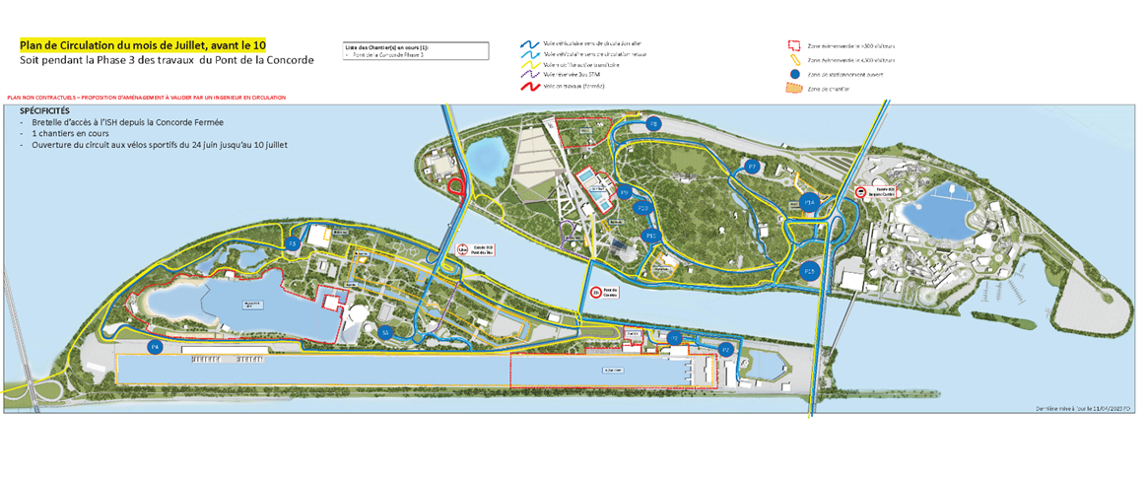

Slide 34

Bonne compétition!

